Slide 1
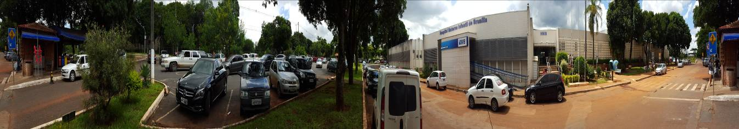
Sessão de Anatomia Clínica
COLITE POR CITOMEGALOVÍRUS
Apresentação: Ana Carolina Lopes Rabelo (R3 em Neonatologia)
Coordenação: Marta Davi Rocha de Moura, Melissa Iole Da Cás Vita (Patologista)
Brasília, 11 de junho de 2016
www.paulomargotto.com.br
Clique Aqui!
Consultem todas
as nossas Sessões de Anatomia Clínica
ANATOMIA CLINICA

Slide 2
CASO CLÍNICO
# ADMISSÃO NO HMIB (11/02/15)
MHRM, 1mês e 3dias, prematuro portador de cardiopatia congênita (DSAVT) e suspeita de Síndrome de Down, nascido no HRG e internado no INCOR-DF com 28º dias de vida, onde permaneceu por 5 dias para investigação/tratamento cardiológicos A equipe de cardiologia definiu correção cirúrgica só após 4 meses de idade, sendo assim transferido para o HMI.
Apresenta história de dismotilidade gástrica com dificuldade de progressão da dieta desde a internação no HRG. No InCor-DF, foi iniciada dieta trófica com pregomim e hidratação venosa, porém suspensa devido a distensão abdominal e vômitos. Reiniciada com Neocate, sem sucesso. Mantém em dieta zero.
Segue hemodinâmicamente estável, sem DVA, pulsos e perfusão adequados, sem edema, fígado à 2cm do RCD. Respirando espontaneamente, colocado em HOOD para transporte. Sem sinais de infecção, sem uso de ATB no momento. Boa diurese.
Necessitando de avaliação da Cirurgia Pediátrica.

Slide 3
#Ao exame: FC: 150BPM Sat=100% Temp:36,2°C PA: 62x38 (43)
-Hidratado, corada, acianótica, antiictérica, ativo, reativo, muito chorosa , desnutrida
-Auscuta cardíaca: RCR 2T , BNF, SS+++/6+, pulsos e perfusão mantido
-Auscuta pulmonar: MVF+, sem RA, leve desconforto respiratório, muito choroso
-Abdome: globoso, distendido, porém depressível
-Extremidades: AVC- duplo lúmem em VFD
.
#Conduta:
-Mantido dieta zero + HV
-Prescrito NPT
-Mantido Furosemida e Captopril
-Mantido Ranitidina e Dimeticona
-Solicitado RX de tórax e abdome + controle de exames laboratoriais
-Parecer da cirurgia pediátrica
-Solicitado cariótipo + parecer da genética

Slide 4
DADOS MATERNOS:
Idade: 20 / G2 P0 C0 A1 / TS: O+
Pré-natal + Aconselhamento Genético
Parto: cesário (Apgar: 8/9) / BR: no ato
Intercorrências Maternas: Nega HAS, DMG e outras comorbidades. Nega uso de bebida alcoólica e tabagismo
.
DADOS DO RECÉM-NASCIDO:
Sexo: Feminino
PN: 2420 g / Estatura: ? cm / PC: ? cm
Idade Gestacional: 35 semanas e 5 dias (Capurro)
.
SOROLOGIAS:
HIV e VDRL (28/08/2014): NR
Toxoplasmose (19/07/2011) : Imune
.
ASSISTÊNCIA VENTILATÓRIA:
HOOD / O2 inalatório

Slide 5
ANTIBIÓTICOS:
Ampicilina + gentamicina D10 (09/01/15- 19/01/15)
Cefepime + amicacina (25/01/15- 30/01/15)
Vancomicina + Meropenem (30/01/15- 06/02/15)
.
MEDICAÇÕES:
Dobutamina ( iniciada no HRG e suspensa no ICDF 06/02/16)
Espironolactona ( suspensa 06/02/16)
Furosemida
Captopril
ACESSO CENTRAL:
PICC (02/02/15) / Artéria e veia femoral direita (08/02/15)
.
NPT
30/01/15 - 06/02/15
.
HEMODERIVADOS:
concentrado de hemácias 30/01/15

Slide 6
EXAMES DE IMAGEM
❑ Eco-Cardio (27/01): DSAVT balanceado, insuficiência moderada de valva trícuspide, PSVD 45mmHg, CIA ostium secundum ampla, PCA, HP associada ao hiperfluxo.
❑ Eco-Cardio (06/02): Defeito do Septo átrio ventricular total tipo B Rastelli balanceado. PCA e HP
❑ Ecografia de Abdome (06/02): sem alterações.
❑ Eco- Cerebral (06/02/16): normal -> parênquima cerebral com morfologia e ecogenicidade habituais. Sistema ventricular com morfologia e dimensões normais. Não há desvio de estruturas da linha média. Não há evidências de hemorragia intracraniana. Fossa posterior sem alterações detectáveis pelo método.

Slide 7
EVOLUÇÃO

Slide 8
#12/02 –
Quadro Clínico:
  - Dieta oral zero
  - SOG com pouca quantidade de secreção salivar-acastanhada / Sem vômitos
  - Diurese adequada. Evacuação 1x no dia anterior
  - Abdome: semigloboso, flácido, aparentemente indolor, presença de diástase dos retos, desenho de alças ocasional
  Em HOOD 40%, esforço respiratório leve/moderado SatO2:94%
Exames:
  HMG (11/02): Hb 17,6; Ht 50% / leuco 20400 ( neutr 76%, bast 1%) / plaq 236000
  HMG (12/02): Leuco=13.300 (0-0-0-1-8-42-42-7) / plaq=292000
  NT=8113(alto) NI=1197(alto) I/T=0,14(alto)
  Ca=11,6 Na=134 K=7,2 Mg=2,2
  .
Conduta:
  Iniciado novamente Tratamento com ATB—> Vancomicina e Amicacina. Colhido hemocultura (HMG alterado + paciente submetido a tentativas de punção venosa profunda e PICC no Incor).

Slide 9
#14/02
Mantém quadro clínico estável
Exames laboratoriais :
  HMG: Hb 10,2 / Ht 28,2
  Leuco 9000 (Seg 57, Bast 2, Linf 32, Mono 8, Eos 1, Baso 0) / plaq 364.000
  - BT: 0,42 / BD: 0,31 / BI: 0,11
  - Triglicerídeos: 388
  - TGO: 33 / TGP: 7
  - Ca: 11,2 / Mg: 3,3 / K: 3,7 / Na: 135
  - Uréia: 78 / Creatinina 0,4
  - Proteínas Totais: 6,5 g/dL (Albumina: 3,8 Globulina : 2,7) Relação A/G: 1,4
.
CD: Suspenso NPT e Prescrito concentrado de hemácias

Slide 10
Exames de Imagem
Rx de abdome (11/02): mostra pobreza de alças após bolha gástrica e distensão importante de alça em projeção de FIE
RX de tórax: (11/02)-> tórax com cardiomegalia e sinais de congestão pulmonar.
Estudo contrastado do trânsito intestinal (14/02- controle com 24h): grande distensão de alça intestinal, não há contraste em reto (até o momento não eliminou o contraste).

Slide 11
Pareceres da CIPE
PARECER (14/04): paciente com relato de distensão abdominal desde o nascimento, com má aceitação da dieta, relato de evacuação. Realizou estudo de trânsito finalizado hoje evidenciando alças dilatadas, com ausência de contraste em reto. Segue em ar ambiente, em uso de SNG com drenagem salivar em baixa quantidade e sem evacuação. Mantendo quadro clínico estável.
CD: Programada laparotomia para dia seguinte (pct estável, sem sinais de abdome agudo)
PARECER (16/04):Em tempo, reavaliamos o paciente, portador de cardiopatia, que apresenta ao estudo de trânsito aparente stop do meio de contraste em alça de delgado (íleo terminal?). Não evacua desde o dia 13. SOG está drenando apenas pequena quantidade de secreção clara. Não há relato de vômitos. Está em restrição hídrica, em uso de diurético. Também em uso de HOOD devido a desconforto respiratório leve. Ao exame: REG, hipocorado, hidratado. Abd: semigloboso, distendido, flácido, com desenho de alça, sem sinais de peritonite
CD: Conduta: Favor, solicitar novo de RX de abdome. Reavaliaremos o paciente após.

Slide 12
HIPÓTESES DIAGNÓSTICAS
?

Slide 13
DIAGNÓSTICOS
  - Prematuro - AIG- BP
  - DSAV total tipo B de Rastelli balanceado
  - Suspeita de Síndrome de Down
  - Microcefalia a Micrognatia
  -Desnutrição
  - Sepse neonatal precoce e tardia resolvida
  - Sepse tardia atual em tratamento
  - Intolerância alimentar a esclarecer( distúrbio funcional /anatômico?)
  - Semi-obstrução intestinal - trânsito intestinal 14/02
  - Enterocolite
  - Hiperpotassemia corrigida
  - Hipercalcemia + Hipermagnesemia + Hipertrigliceridemia (14/02)
  - Anemia: hemotransfusão (30/01 e 14/02)

Slide 14

Paciente foi submetido a laparotomia exploradora que evidenciou distensão difusa do cólon.
Confeccionada ileostomia com fístula mucosa e colhidos fragmentos de colón em diversos segmentos para pesquisa de aganglionose.
Modificado esquema de ATB por piperacilina + tazobactam e vancomicina (melhor cobertura PO de ileostomia)
Pós operatório sem intercorrências

Slide 15
Exames
❑ ECO-transfontanela (18/02): dilatação biventricular VD: 7mm VE:5 mm - não observado malformações cerebrais. Repetir na alta.
❑ Hemocultura (12/02/2015): NEGATIVA.
❑ Swab nasal (11/02/2015): NEGATIVO.
❑ Swab retal (18/02/2015): Klebsiella oxytoca
CD: Pela CCIH: retirar antibioticoterapia e sem necessidade isolamento de contato por KP multiressistente

Slide 16
#EVOLUÇÃO ( 19/02- 21/02 )
- Paciente estável hemodinamicamente
- Em HOOD, mantendo leve desconforto respiratório e boa saturação.
- Dieta oral zero (SOG drenando pouca secreção) + NPT em curso
- Diurese preservada. Colostomia funcionante.
- Difícil acesso venoso periférico, perdeu acesso central e tentativa de dissecção sem sucesso
- Sem distermias ou outras intercorrências.
.
Ao exame:
SpO2: 90 - 97% FC: 115 - 130 bpm Temp.: 36,4ºC - 37 ºC
BEG, palidez (1+/4+), hidratado, desnutrido, acianótico.
AR: MVF sem RA. Boa expansibilidade
ACV: RCR em 2T, BNF sopro (++/6+). Pulsos palpáveis e simétricos
Abdome: globoso, flácido, distensão leve/moderada, doloroso à palpação. Sem sinais de peritonite Colostomia com bom aspecto. Fístula mucosa com prolapso.
Genitália: monilíase (lesao hiperemiada e com lesões satélites)
SN: microcefalia, ativo e reativo.
Conduta:
-Pela CIPE -> fechar SOG e se boa evolução, liberar a dieta trafica
- Mantido medicações: Fluconazol, fentanil , furosemida, Captopril e DImeticona

Slide 17
#EVOLUÇÃO ( 21/02 VESPERTINO )
- Realizado punção de subclávia esquerda sem intercorrências
- Raio x pouco penetrado, cateter em subclávia e desce para o coração. Sem sinais de PTX ou hemotórax.
- Após 3horas paciente apresentou piora clinica com queda de saturação Tentado hood e CPAP nasal sem sucesso sem melhora significativa.
.
Ao exame:
SatO2: 95% FC:147bpm PAM 57
Hidratado, palidez ( 3+/4+), muito desnutrido, perfusão periférica diminuída
Fontanela normotensa, ativo e reativo
AR: MVF sem RA. Boa expansibilidade. Dispneico moderado
ACV: RCR em 2T, BNF SS (++/6+).
Abdome: globoso, distensão leve/moderada, doloroso à palpação. Curativo com gases na Ileostomia, ostomia bastante protusa ( funcionantes).

Slide 18
Exames
❑ Gasometria venosa: pH:7,16 pCO2:16,3 pO2:47,2 BE-21,8 HCo3: 7,7 Sat:76,5 (Prescrito bicarbonato)
❑ HMG: Hb 8,7 / Ht 22,6 / plaq 190.000
Leuco 18400 (Seg 62, Bast16, Linf 17, Mono 5, Eos 0, Baso 0)
(NT: 14352 NI: 2944 NI/NT: 0,20)
❑ Ca=9,7 Na=124 K=4,9 Mg=3,1
❑ Creatinina: 1mg / dL Uréia 71mg /dL
.
❑ RX Tórax : imagem bem sugestiva de atelectasia de todo o Hemitórax E.
.
Conduta:
-Iniciado Vancomicina e Tazocin (devido à piora clínica e laboratorial).
Não realizado PL pela habilidade ao manuseio. Colhido Hemocultura.
-Prescrito concentrado de hemácias

Slide 19
#EVOLUÇÃO ( 21/02 - NOTURNA)
- Paciente manteve grave. Perfusão regular, muito pálida.
- Sob CPAP nasal com piora importante do desconforto respiratório, sendo entubado. VM (FiO2: 100%, PI: 14, PS: 10, PEEP: 5 e FR: 40). SatO2: 99%
- Dieta oral zero. SOG aberta, improdutiva no momento. NPT em curso.
- THT de 126 ml/Kg/dia. Diurese: 21 ml + fralda. Ileostomia funcionante.
- Evoluindo com hipertermia em todos os horários.

Slide 20
❑ Paciente apresentou PCR súbita, que não reverteu com MCE nem com Adrenalina EV. Constatado óbito às 22:20h.

Slide 21
ANATOMO
PATOLÓGICO

Slide 22
SESSÃO ANATOMOCLÍNICA
HOSPITAL MATERNO INFANTIL
DE BRASÍLIA/SES/DF
Dra. Melissa Iole Da Cás Vita
Núcleo de Anatomia Patológica

Slide 23
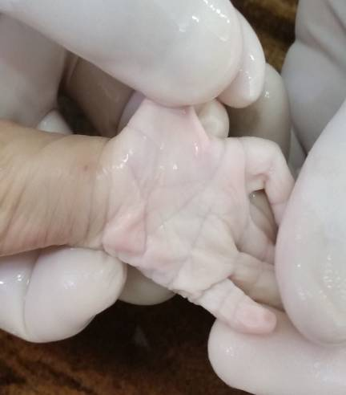
A015-15: EXAME EXTERNO:
Cadáver, sexo feminino, óstio de ileostomia, com dois orifícios
Pele de região perineal com aspecto descamativo e eritematoso
Estigmas de síndrome genética:
Implantação capilar alta
Fendas palpebrais oblíquas para cima
Epicanto bilateral
Fontanela anterior e posterior com disjunção de sutura (12 ,0 x 4,0 cm)
Clinodactilia de 5º quirodáctilo
Pés com “sandal gap”
-Perímetro cefálico: 30cm (abaixo do percentil 10 da Curva de Margotto PR, 1995)

Slide 24
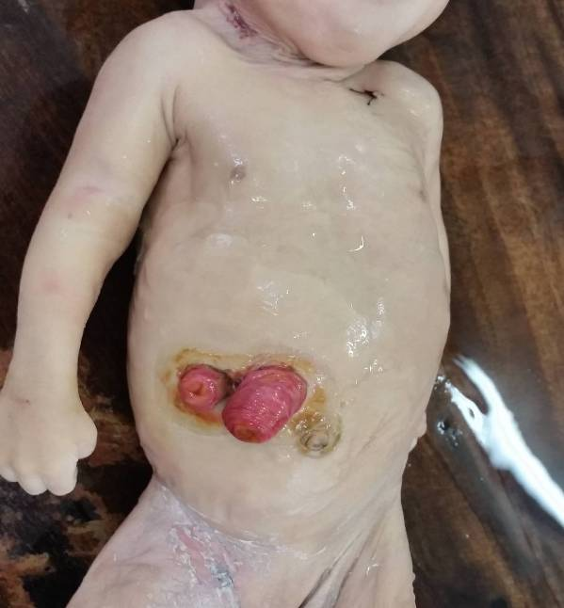
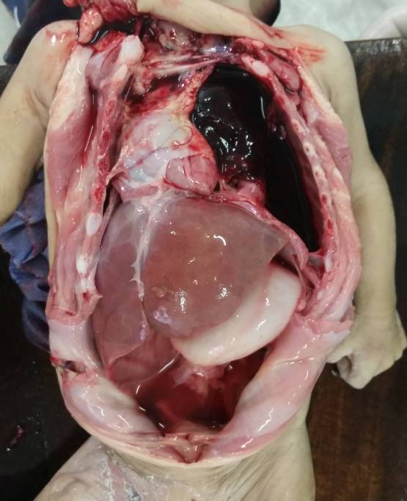
A015-15: EXAME EXTERNO E INTERNO

Slide 25
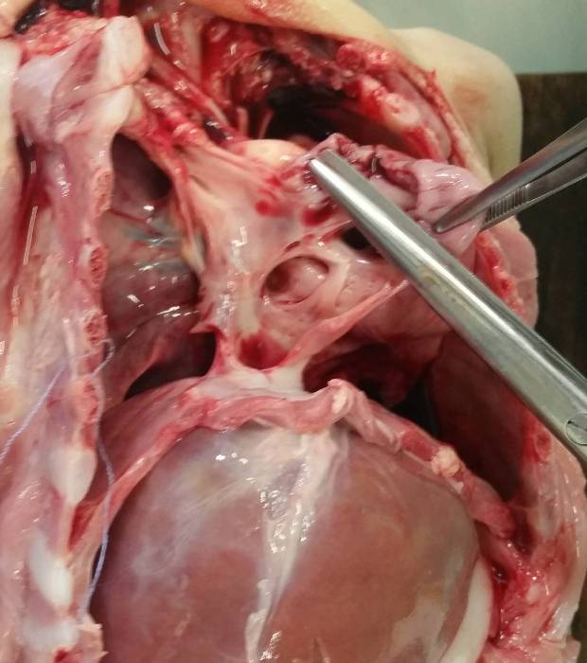
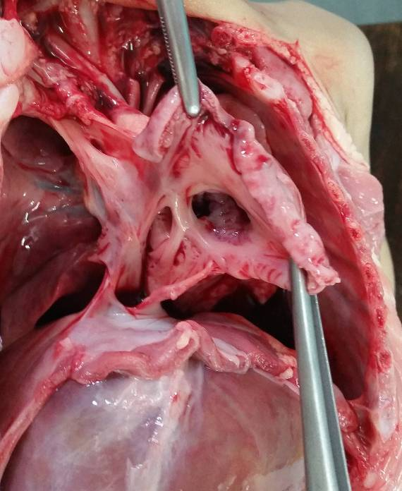
A015-15: EXAME INTERNO (CORAÇÃO)

Slide 26
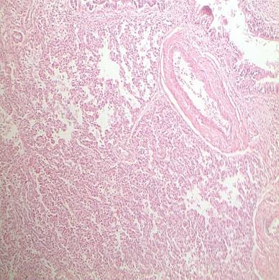
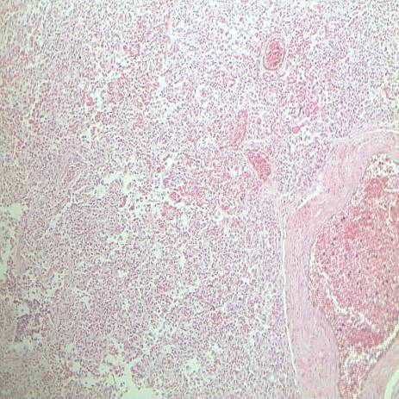
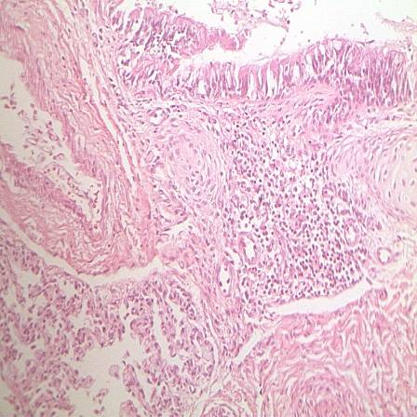
A015-15: EXAME MICROSCÓPICO
(PULMÃO)
Edema e macrófagos alveolares com pimentos de hemossiderina
Congestão vascular

Slide 27
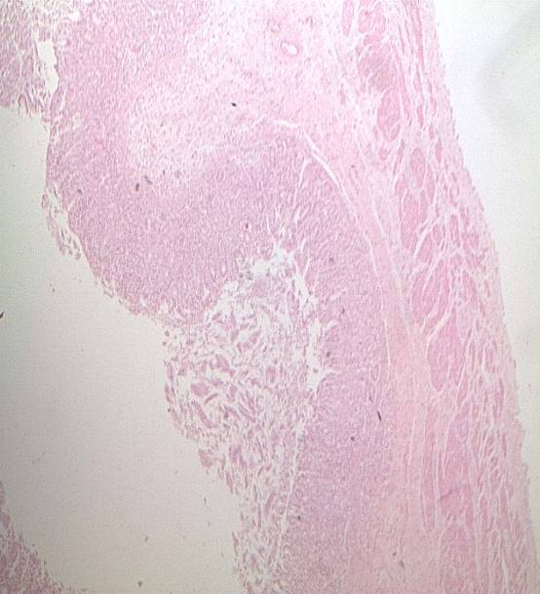
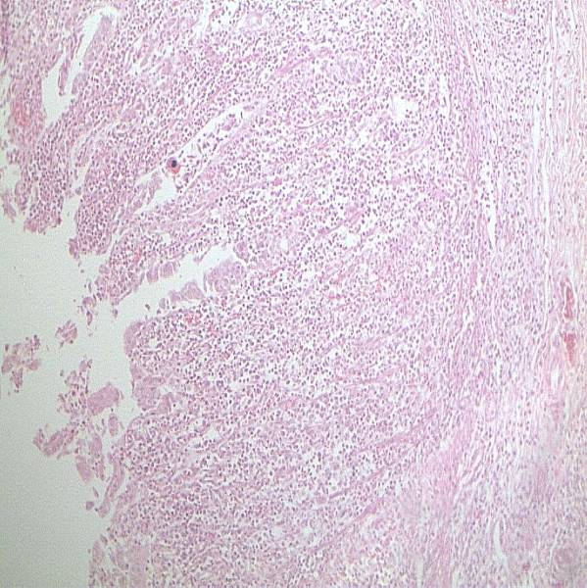
A015-15: EXAME MICROSCÓPICO (CÓLON)
Ulceração com denso infiltrado inflamatório misto

Slide 28
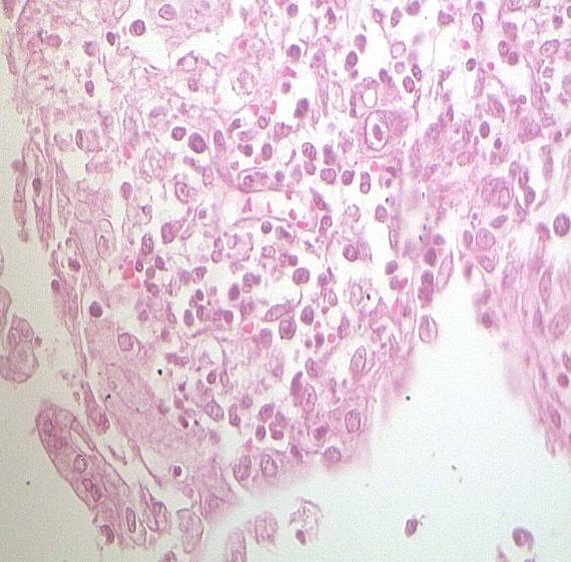
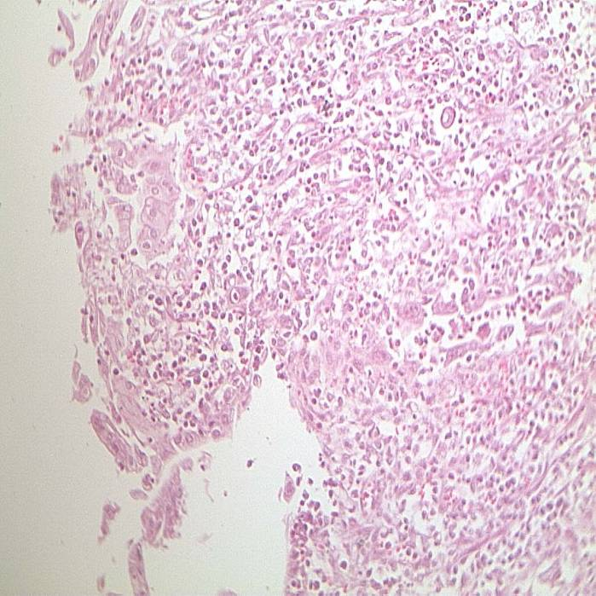
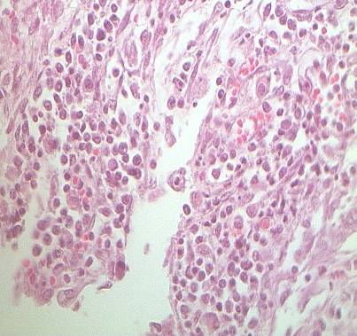
COLITE POR CMV

Slide 29
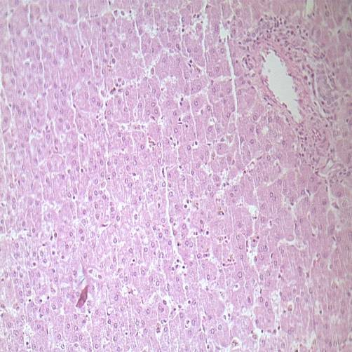
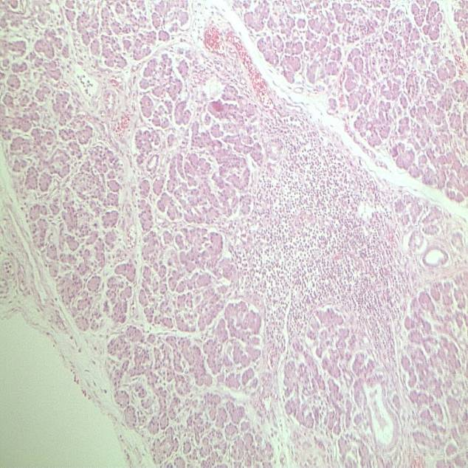
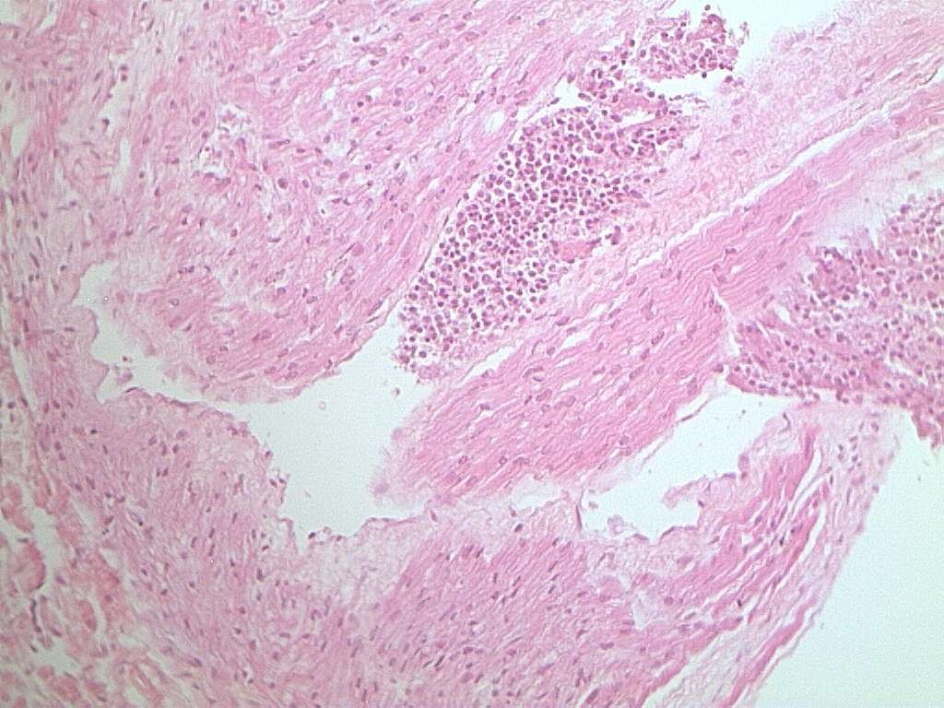
A015-15: EXAME INTERNO
FOCOS DE INFILTRADO INFLAMATÓRIO CRÔNICO EM OUTROS ÓRGÃOS
FÍGADO
PANCREAS
CORAÇÃO

Slide 30
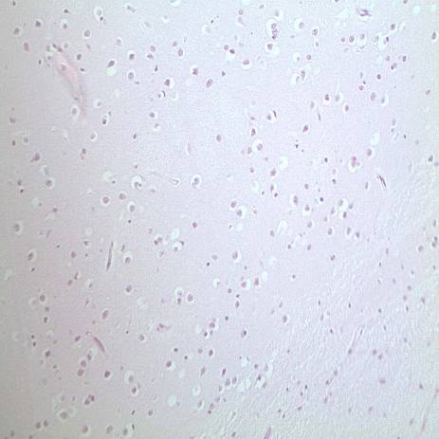
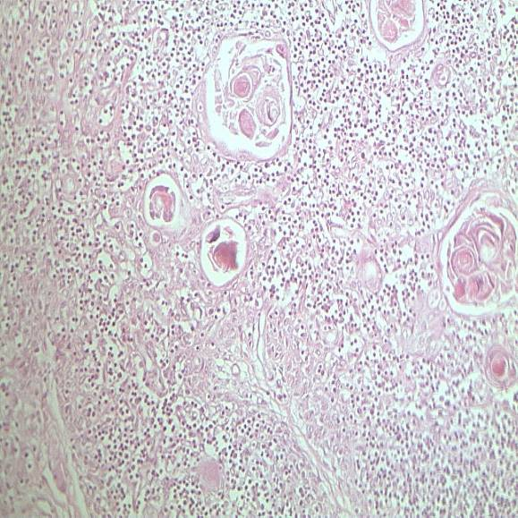
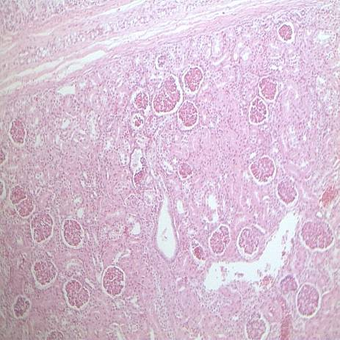
A015-15: OUTROS ACHADOS
MICROSCÓPICOS
SNC
TIMO
Congestão polivisceral
Depleção linfocítica
RIM

Slide 31
A015-15
Síndrome genética, com características de Síndrome de Down
- Implantação capilar alta
- Fendas palpebrais oblíquas para cima
- Epicanto bilateral,.
- Fontanela anterior/posterior com disjunção de sutura.
- Clinodactilia de 5º quirodáctilo.
- Pés com “sandal gap”.
Cardiopatia congênita, com insuficiência cardíaca associada;
- Defeito do septo atrioventricular proximal
- Persistência do canal arterial
- Comunicação interatrial (CIA)
  Prematuridade, com baixo peso e estado nutricional comprometido
INFECÇÃO SISTÊMICA POR CITOMEGALOVÍRUS
Colite por Citomegalovírus, com dilatação de alças intestinais e obstrução intestinal
Infiltrado inflamatório crônico difuso em endocárdio, pâncreas, fígado e baço.
Choque séptico
Tratamento clínico-cirúrgico, com ileostomia
Punção periférica de veia subclávia com hemotórax à esquerda e atelectasia pulmonar homolateral
INSUFICIÊNCIA RESPIRATÓRIA AGUDA (CAUSA MORTIS)

Slide 32

BOM TRABALHO!!!

Slide 33
CITOMEGALOVÍRUS
Ana Carolina Lopes Rabelo
R3 em Neonatologia

Slide 34
CITOMEGALOVÍRUS
❑ A citomegalovirose é uma doença endêmica causada por um grupo de agentes da família herpesvirus.
❑ O homem é o único reservatório.

Slide 35
Transmissão
  A infecção pelo citomegalovírus (CMV) pode ocorrer antes, durante ou após o nascimento.
  Tipos de transmissão:
• Congênita ou intrauterina.
• Perinatal:
      - intraparto
      - pós-natal precoce

Slide 36
Infecção Congênita
É um importante problema de saúde pública devido ao elevado risco de consequências adversas tardias tanto em crianças sintomáticas quanto assintomáticas ao nascer.
Estima-se que aproximadamente 0,5 a 1% de todos os RN sejam infectados pelo CMV como resultado de infecção congênita.
Das crianças infectadas, aproximadamente 10 a 15% apresentam sinais clínicos ao nascer
RN assintomáticos ao nascimento, entre 5 e 15% podem ter anormalidades tardias, meses a anos após o nascimento, principalmente surdez neurossensorial

Slide 37
SINAIS CLÍNICOS-
INFECÇÃO CONGÊNITA
Restrição do crescimento intrauterino.
Petéquias.
Hepatoesplenomegalia.
Icterícia associada à colestase.
Hiperbilirrubinemia direta.
Microcefalia.
Calcificações periventriculares.
Trombocitopenia.
Aminotransferases séricas aumentadas
Perda auditiva neurossensorial.

Slide 38
Infecção Perinatal
A infecção perinatal é assintomática na grande maioria dos RN a termo.
No entanto, pode estar associada a quadros clínicos de gravidade variável, como a síndrome sepsis-like, colestase, pneumonite, plaquetopenia, neutropenia, linfocitose, eosinofilia (geralmente quando acomete RN pré-termo com peso < 1.500g e/ou idade gestacional < 32 semanas)
Não há indicação para que se evite o uso de leite materno cru para os RN pré-termo, devido a alta prevalência de soropositividade materna na população brasileira.

Slide 39
Sinais Clínicos-
Infecção perinatal
Nenhuma evidência conclusiva de consequências tardias foi encontrada até a data atual em relação à infecção perinatal, tanto em RN termo como nos RN prematuros.

Slide 40
Infecção adquirida por
Transfusão Sanguínea
- Tem morbimortalidade significativa, especialmente em prematuros com peso de nascimento menor que 1500g nascidos de mães soronegativas
- A síndrome pós-transfusão consiste em deterioração da função respiratória, heparoesplenomegalia, cor acinzentada (aparência séptica), linfocitose, trombocitopenia e anemia hemolítica e ocorre entre 4 a 12 semanas após a transfusão quando os RN estavam evoluindo bem.
- O óbito ocorre em 20% dos casos.
- A prevenção consiste em transfundir RN soronegativos com sangue de doadores também soronegativos

Slide 41
Diagnóstico laboratorial
Isolamento viral em cultura de fibroblastos humanos
  -padrão ouro
  -Positivo em 5-7dias
  -Resultado negativo só pode se confirmado após 1mês
Detecção do DNA viral pela reação em cadeia da polimerase (PCR)
  -Detecção na urina ou saliva- (resultado <24h)
Testes sorológicos (IgM e IgG anti-CMV
  -baixa sensibilidade e especificidade

Slide 42
Diagnóstico de Infecção Congênita e perinatal
A presença do CMV na urina e/ou na saliva do RN nas primeiras 3 semanas de vida, detectada por isolamento viral ou PCR, é considerada marcador definitivo de infecção congênita pelo CMV.
A ausência do vírus exclui o diagnóstico de infecção congênita.
A detecção do vírus a partir da quarta até 12 a semana de vida indica infecção adquirida no período perinatal ou pós-natal precoce.

Slide 43
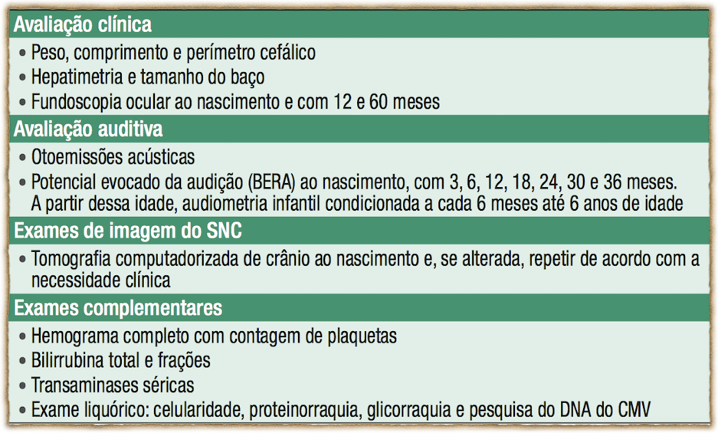
Avaliação clínica e exames complementares para crianças com infecção congênita
Antes, ecografia transfontanelar

Slide 44
Diagnóstico Diferencial
Infecções congênitas ( rubéola, toxoplasmose, sífilis, herpes simples, hepatite e varicela)
  –> hepatoesplenomegalia, petéquias e hiperbilirrubinemia direta
Citomegalia congênita (pneumonite, microcefalia e anormalidades oculares e neurológicas)
Outras doenças: sepse bacteriana, doença hemolítica, desordens metabólicas (galactosemia e tirosinemia) e leucemia congênita.

Slide 45
Indicações do uso dos antivirais para tratamento da infecção congênita
  RN com infecção confirmada, sintomáticos e com evidências de envolvimento do SNC, alteração auditiva e/ou coriorretinite.
  Especialmente naqueles com pneumonite, hepatite, alterações de trato gastrintestinal e renal e imunodeprimidos
  Devem-se excluir outras etiologias de infecção congênita (sífilis e toxoplasmose)
  O tratamento deve ser iniciado no período neonatal.

Slide 46
Ganciclovir e Valganciclovir são os dois antivirais licenciados para o tratamento.
RN assintomáticos ou oligossintomáticos sem envolvimento do SNC, o tratamento não é indicado até o momento, considerando seu efeito potencial de toxicidade (neutropenia) e a ausência de comprovação de benefícios.

Slide 47
Indicações do uso dos antivirais para tratamento da infecção perinatal
Infecção sintomática grave
São sinais característicos síndrome séptica viral, pneumonite e exacerbação de quadros pulmonares em RN pré-termo doentes.

Slide 48
ênita sintomática ainda seja motivo de debates
  - existem evidências de que o tratamento antiviral possa trazer benefícios em curto prazo nos quadros de síndrome sepse-like viral, pneumonite e trombocitopenia grave refratária
Essas manifestações geralmente são encontrados nos RN gravemente .
Objetivo principal do uso do antiviral:
  - estabilização ou melhora do prognóstico auditivo ao longo dos anos (a perda auditiva pode aparecer após o período neonatal ou se tornar progressivamente mais grave).

Slide 49
Conclusão
Não há como distinguir entre Infecção congênita ou perinatal no caso.
Se infecção congênita -> TTO -> infecção confirmada (não há exames laboratorias), sintomático (Hepatomegalia, icterícia associada à colestase, hiperbilirrubinemia direta, microcefalia).
Se infecção perinatal -> TTO se sintomas graves sepse-like, pneumonite, colestase, neutropenia.
Deve-se lembrar das infecções congênitas e solicitar exames.

Slide 50
Referências
1. Porto CL: Citomegalovirose In. Margoto PR. Assistência ao Recém-Nascido de Risco, ESCS, Brasília, 2013, pg. 482-487
2. Atenção à Saúde do Recém-Nascido: Guia para os Profissionais de Saúde. Conteúdo: v. 2. Intervenções comuns, icterícia e infecções. Infecção pelo Citomegalovírus – Brasília : Ministério da Saúde, 2011.

Slide 51

Nota do Editor do site, Dr. Paulo R. Margotto
O que sabemos sobre a COLITE PELO CITOMEGALOVIRUS
Estudando Juntos! Aqui e Agora!
Por quê não a Triagem para infecção congênita pelo citomegalovírus,
como já temos para Toxoplasmose ?

Slide 52
Cytomegalovirus infection of the bowel in infancy: pathogenetic and diagnostic significance.
Dimmick JE, Bove KE.
Pediatr Pathol. 1984;2(1):95-102.
Infecção pelo citomegalovirus no intestino na infância:
patogênese e significado diagnóstico
1984
A doença de Hirschsprung é um distúrbio da motilidade colônica caracterizada pela aganglionose do plexo entérico na parte distal do intestino (considera-se que seja devido a interferência da migração causal normal de neuroblastos durante o desenvolvimento).
Os autores descreveram 3 casos de infecção pelo citomegalovírus (CMV) no intestino (39 semanas com peso de 1910 ao nascer, com perímetro cefálico e estatura abaixo do percentil 10 com distensão abdominal e hepatoesplenomegalia, falecendo com 18 dias; 38 semanas com distensão abdominal após a primeira dieta, seguido de vômito e radiografias com bário mostraram ser sugestivas de doença de Hirschsprung, além de eliminação explosiva de fezes após estimulação retal, vindo a falecer com 2 meses; 5 meses de vida, vindo bem até 3 meses com quaro de severa imunodeficiência combinada) .Células ganglionares infectadas foram encontradas em 2, um dos quais teve hipoganglionose e dismotilidade colônica e o outro, com inclusões CMV no endotélio vascular

Slide 53
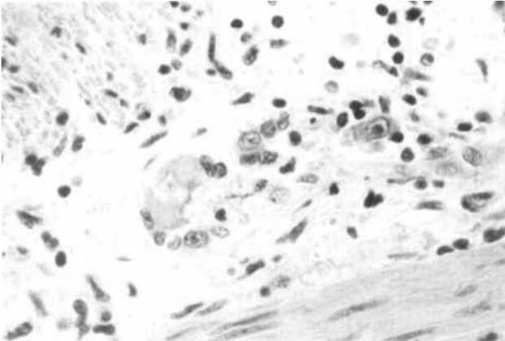
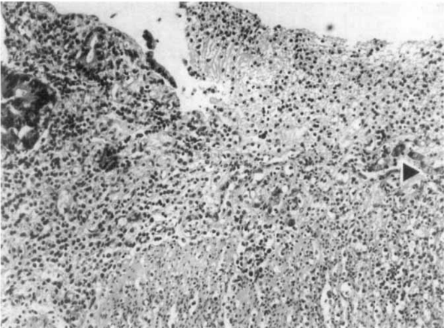
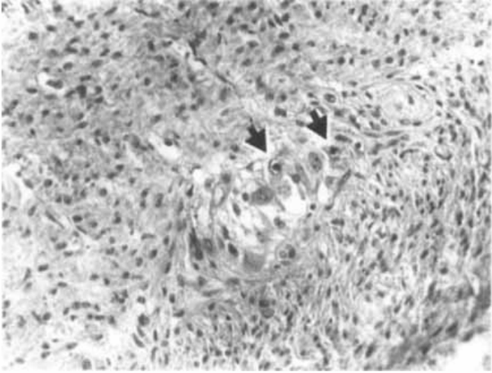
Caso1:Gânglio mioentérico com inclusões CMV
Caso 2: Colite membranosa;notem células
Citomegálicas subjacentes
Caso3:Gânglio mioentérico com inclusões CMV na célula ganglionar

Slide 54
Os presente casos reforçam a evidência de lesão de células ganglionares por um vírus. No primeiro paciente a associação da infecção por CMV, inclusões CMV em gânglios entéricos e hipoganglionose sugere que a infecção viral, começando no útero, tenha causado hipoganglionose colônica. O fato do intestino proximal não ter sido envolvido pode implicar que as células ganglionares no cólon são mais imaturas e assim, mais susceptíveis. Outra evidência de que citomegalovírus é capaz de infectar células ganglionares entéricas é encontrado no terceiro paciente, em quem inclusões CMV estavam presentes nos gânglios entéricos dos quais o CMV foi cultivado.

Slide 55
O gangliotropismo entérico do CMV não tem sido enfatizado, embora a afinidade do vírus para o tecido nervoso é bem conhecida.
Os autores sugerem que a infecção pelo CMV do cólon pode, em alguns pacientes, ser a base para desordens de motilidade do cólon que foram anteriormente classificados como hipoganglionose e ganglionose segmentar e que uma base viral para doença de Hirschsprung continua a ser uma consideração.

Slide 56
Em resumo, os 3 pacientes tiveram infecção entérica pelo CMV. No primeiro e terceiro paciente infectados, infecção começou no útero, os autores postulam que o vírus causou hipoganglionose e dismotilidade colônica.
A presença da infecção entérica pelo CMV criou problemas no momento da biópsia no diagnóstico em 2 pacientes. No segundo paciente, com a doença clássica de Hirschsprung, o CMV pode ter contribuído para a colite secundária tanto como um oportunista ou um agente etiológico.
Assim, durante o período neonatal e infância, a infecção pelo CMV pode induzir hipoganglionose adquirida levando a dismotilidade sugestiva de doença de Hirschsprung

Slide 57
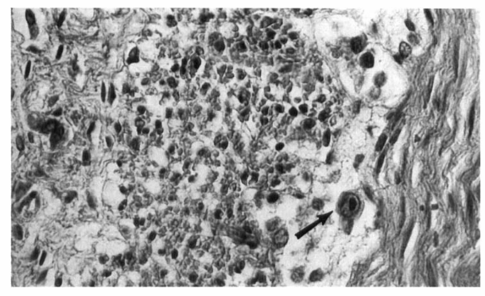
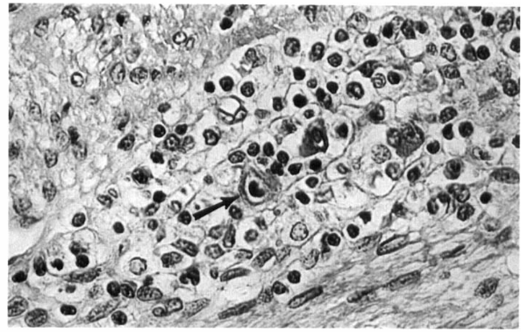
Pseudo-meconium ileus due to cytomegalovirus infection: a report of three cases.
Déchelotte PJ, Mulliez NM, Bouvier RJ, Vanlieféringhen PC, Lémery DJ.
Pediatr Pathol. 1992 Jan-Feb;12(1):73-82.
Pseudo íleo meconial devido a infecção pelo citomegalovirus: relato de
3 casos
1992
Os autores descreveram íleo meconial no feto devido à infecção pelo CMV em 3 casos. O vírus foi evidenciado nas células ganglionares ou nos plexos mioentéricos da submucosa tanto no intestino delgado como grosso. Os autores salientam que na presença de obstrução intestinal na ausência de história familiar e sem alteração nas enzimas digestivas no líquido amniótico, deve ser considerado outros diagnósticos , sendo o primeiro, a infecção pelo CMV.
Caso 1:intestino delgado; a inclusão CMV é visto dentro de um neurônio no plexo mioentérico (seta). O plexo é desprovido de infiltrado inflamatório, mas um infiltrado linfocítico está presente na camada interna muscular à esquerda do plexo
Caso 3:ntestino delgado; um infiltrado mononuclear está presente no
plexo mioentérico euma inclusão CMV é mostrada (seta)

Slide 58
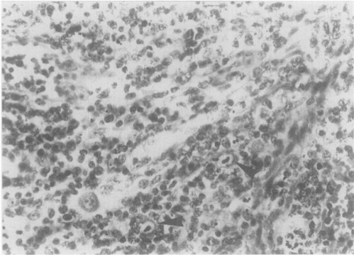
1.
Ileal perforation caused by congenital or perinatal cytomegalovirus infection.
Huang YC, Lin TY, Huang CS, Hseun C.
J Pediatr. 1996 Dec;129(6):931-4
Perfuração ileal causada pela infecção congênita ou perinatal pela
Infecção pelo citomegalovirus
1996
Os autores relatam o desenvolvimento de enterite em uma criança do sexo feminino de 42 dias de vida que desenvolveu inesperadamente uma perfuração ileal. Os dados sorológicos, cultura viral urinária e estudos patológicos do segmento ileal ressecado mostraram infecção pelo CMV.
Perfurações gastrintestinais pelo CMV ocorrem mais frequentemente em imunodeprimidos, sendo o cólon, seguido pelo íleo os sítios mais comuns.
Os autores consideram o envolvimento do trato gastrintestinal na infecção congênita e perinatal pelo CMV pode ser relativamente mais comum do que se pensa
Conscientização é essencial para um diagnóstico preciso e correto manejo.
No exame patológico de íleo ressecado, foram identificados CMV característica intranuclear de inclusão CMV (seta)
dentro de um denso fundo inflamatório

Slide 59
Congenital cytomegalovirus infection with gastrointestinal involvement.
Stiskal J, Jacquette M, Kaplan G, Ritterman R, Stavis R, Palder S.
J Pediatr. 1997 Jul;131(1 Pt 1):168.
Infecção congênita pelo citomegalovírus com envolvimento
gastrintestinal
1997
Os autores relatam um caso de um recém-nascido de 34 semanas, com peso ao nascer de 2,695 g, sem complicações.
. Os sintomas de enterocolite necrosante desenvolveram no dia 2 e o bebê foi tratado com repouso do intestino e antibióticos.
Alimentações mais tarde foram tolerados. No dia 31, RX abdominal mostrou obstrução intestina e um enema com bário mostrou vários estreitamentos no intestino grossol
A criança foi transferida para a Instituição dos autores para avaliação cirúrgica.
O cólon transverso e cólon descendente foram ressecados, sendo realizada uma anastomose primária.

Slide 60
O exame histológico da espécime em torno de uma margem de ressecção
e os locais de estenose mostraram grave colite com ulceração da mucosa e inflamação aguda e crônica transmural com inclusões intranuclear e intracitoplasmáticas.
No quinto dia pós-operatório desenvolveu um pneumoperitôneo, sendo o abdomen da criança reexplorado.
A anastomose estava interrompida, sendo realizada uma colostomia.
O exame histológico de ambos os extremos da anastomose mostrou inflamação aguda e crônica transmural grave, necrose focal focal e inclusões virais.
O CMV foi isolado da urina. Mães com IgG para CMV altamente positivo com IgM positiva baixa
Ecografia cerebral, fundo de olho, testes auditivos e transaminases estavam inalterados
Reanastomose do intestino foi feita quando a criança completou 3 meses e evoluiu bem.
Os autores concordam que o sistema gastrointestinal pode ser afetado pelo CMV congênito e eles adicionaram a colite como uma manifestação adicional

Slide 61
Intestinal obstruction caused by congenital cytomegalovirus infection: report of a case.
Asabe K, Nagasaki A, Sato K, Nakayama M.
Surg Today. 2003;33(10):764-7.
Obstrução intestinal causada pela infecção congênita pelo citomegalovírus:
Relato de um caso
2003
Os autores relataram um caso de infecção congênita por citomegalovírus (CMV) coexistente com uma pseudo doença de Hirschsprung em uma criança do sexo feminino nascido em uma gestação de 39 semanas, com peso de 1952g
Com 19 semanas de gestação, o ultrassom mostrou ascite fetal e uma amostra do líquido amniótico foi positiva para CMV. Com 28 semanas,o ultrassom mostrou outras alterações, incluindo microcefalia, calcificações cerebrais e múltipas estruturas cheias de líquido indicando obstrução intestinal.
Dados sorológicos, cultura viral urinária e expressão gênica por hibridização in situ (figura 1) todos sugeriram uma infecção por CMV, e os achados patológicos de espécimes de intestino ressecado mostrou aganglionose (figura2)
Assim, a infecção congênita por CMV pode ser etiologicamente associada com doença de Hirschsprung em algumas crianças.
Com 2 meses a distensão abdominal e a aspiração biliosa da sonda orogástrica gradualmente desapareceu. Como mo resultado foi feita uma ileostomia tipo Bishop-Koop para melhorar a alimentação, sendo feitas biópsias de ambos os intestinos delgado e grosso.
Exame patológico do cólon transverso mostrou achados normogangliônicos (figura 3)
Na idade de 20 meses a criança foi capaz de passar fezes, sendo dado alta com um tubo de alimentação pela jejunostomia

Slide 62
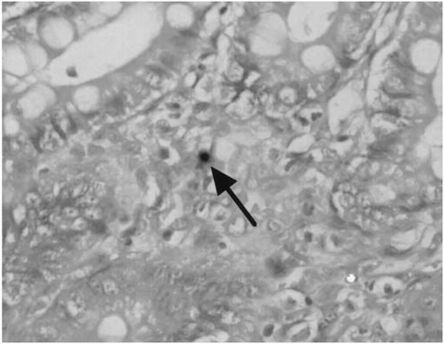
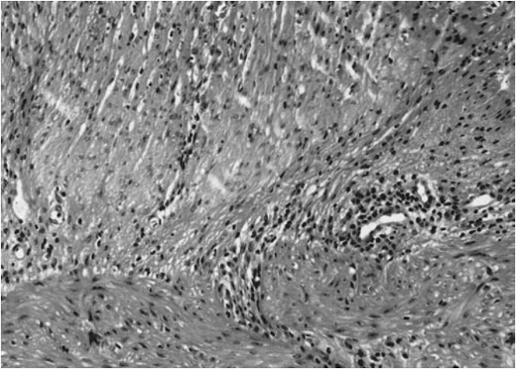
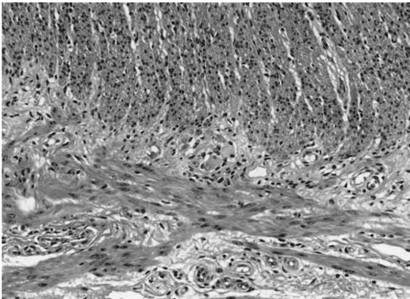
Fig.1: Hibridização in situ mostrou genoma do
Do CMV na mucosae na lâmina própria da mucosa
Fig.2: exame patológico do íleo revelou uma parede intestinal
aganglionótica
Fig.3: exame patológico do cólonmostrou achados
Do plexo mioentérico normal e células gangliônicas

Slide 63
Infecções congênitas induzidas pelo CMV no trato gastrointestinal são incomuns e poucos casos tem sido documentados (Huang et al, Reyes et al, descreveram pacientes com doença de Hirschsprung coexistindo com infecção congênita pelo CMV).
A infecção pelo CMV provavelmente induz aganglionose por danificar o plexo mientérico, bem como outros órgãos. Por conseguinte, através de danos nas células ganglionares, enterite, o CMV pode produzir uma síndrome que pode imitar a doença de Hirschsprung
No presente paciente, a manifestação clínica da doença de Hirschsprung foi considerada como sendo devido a aganglionose causada por infecção congênita pelo CMV.
.

Slide 64
Colonic stricture mimicking Hirschsprung's disease: a localized cytomegalovirus infection.
Ekema G, Pedersini P, Milianti S, Ubertazzi M, Minoli D, Manciana A.
J Pediatr Surg. 2006 Apr;41(4):850-2.
Estreitamento colônico mimetizando doença de
Hirschsprung:uma infecção localizada pelo citomegalovírus
2006
Os autores descrevem um caso de infecção pelo CMV (congênita ou adquirida) com envolvimento gastrintestinal que desenvolveu estreitamento colônico e manifestou um quadro clínico semelhante a doença de Hirschsprung: peso ao nascer de 2480g, 37 semanas de idade gestacional, mãe soropositiva para CMV. O curso neonatal ocorreu sem intercorrências.Com 34 dias o bebê foi admitido à Unidade. Dias antes a mãe relatava dificuldade em evacuar com progressiva distensão abdominal, sendo internada quando apareceram vômitos biliosos. RX de abdômen sugeriu obstrução intestinal., sendo feito um diagnóstico provisório de doença de Hirschsprung. Enema com contraste evidenciou estreitamento a nível da junção cólon-sigmóide Endocoscopia confirmou a área localizada do estreitamento com inflamação ativa na junção cólon-sigmóide. Biópsia retal mostrou presença de células gangliônicas normais. O bebê foi operado, sendo removido 6 cm do intestino afetado.Achados patológicos demonstraram um estreitamento colônico com intensa inflamação que continha corpos de inclusão intranucleares citomegálicos (Figura )

Slide 65
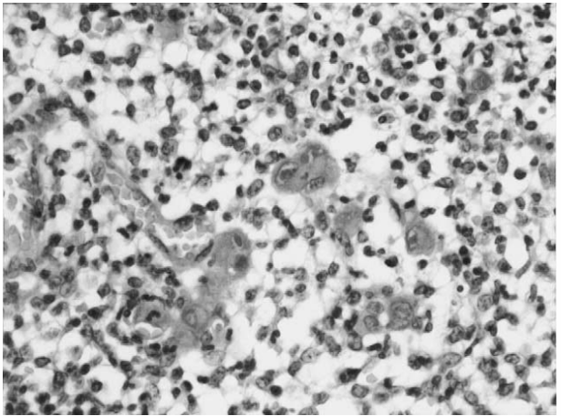
A urina foi positiva para CMV, assim como a imunoglobulina M anti-CMV e proteína C reativa para CMV e viremia para CMV. A tomografia de crânio foi normal, assim como testes de audição. Apresentou coriorretinite. O bebê foi referido à UTI Neonatal no 6º dia pós operatório, onde foi tratado com ganciglovir (6mg/kg/dia por 6 semanas). As lesões oculares regrediram e o bebê estava bem aos 11 meses de idade
Presença de células infectadas por CMV com um fundo inflamatório.
As células parecem ampliada com inclusões intranucleares típica
rodeadas por um halo e citoplasma basofílico granular

Slide 66
Os autores discutem o caso: é mandatório o diagnóstico precoce para um tratamento efetivo que incluem redução da imunossupressão, ganciglovir, foscarnet e/ou cirurgia. É difícil distinguir entre infecção congênita pelo CMV e adquirida perinatal. A infecção congênita perinatal é estabelecida se o vírus for isolado da urina ou saliva dentro das duas primeiras semanas de vida (a sua detecção depois de 3 semanas de vida pode ser devida a infecção perinatal).A mãe foi positiva para CMV. No entanto a presença de anticorpos maternos não completamente previne a transmissão do CMV ao feto, mas reduz a transmissão e sequela (a taxa de transmissão ao feto após infecção materna primária é de 40%, enquanto a taxa de transmissão ao feto durante infecção materna recorrente está entre 0,2 e 1,8% e além do mais, estes RN infectados de maes com infecção recorrente pelo CMV são raramente sintomáticos ao nascimento. O presente bebê foi assintomático ao nascimento.
Os autores especulam que, por causa inflamação aguda e crônica transmural o intestino tornou-se rígido, causando oclusão e uma remissão espontânea seria improvável. Assim, eles sugerem que uma estenose inflamatória do intestino grosso no neonato sem história de enterocolite necrosante deve ser exaustivamente investigada para a infecção pelo CMV

Slide 67
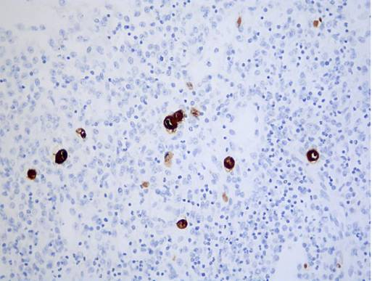
Cytomegalovirus: a cause of colonic stricture in a premature infant.
Shetty A, Barnes R, Lazda E, Doherty C, Maxwell N.
J Infect. 2007 Jan;54(1):e37-9
Citomegalovírus: uma causa de estreitamento colônico em um prematuro
Os autores relatam um caso de um RN do sexo feminino,490g, 27semanas, com restrição do crescimento intrauterino que desenvolveu sintomas de obstrução intestinal quando iniciou a dieta enteral plena (aos 36 dias de vida). A laparotomia revelou estreitamento no cólon transverso ascendente e proximal, sendo feita uma hemicolectomia.O exame histológico do intestino grosso ressecado mostrou a presença de numerosos corpos de inclusão citomegálica, (O CMV foi confirmado pela imunohistoquímica (Figura).
2007
Imunohistoquímica do intestino grosso revelando
CMV

Slide 68
A urina foi positiva para CMV pela PCR (após 10 semanas de idade).Não houve evidência de outras infecções pelo CMV e o ultrassom cerebral foi normal. IgG materno para CMV foi positivo e IgM negativo. O RN teve uma boa recuperação sendo transferido para o seu Hospital de origem após 56 dias.
Os autores acham improvável que o RN tenha adquirido o CMV pós-natal, uma vez que recebeu leite materno congelado a -20ºC (há uma redução de infectividade pelo CMV em mais de 90% com este processo) e apesar de ter recebido 16 hemotransfusões (todas com leucorredução e testadas para o CMV). Os autores acreditam que este RN tenha sido infectado intraútero como resultado de um reinfecção.
O presente caso provê forte evidência que a infecção pelo CMV pode causar estreitamento intestinal e sintomas semelhantes a enterocolite necrosante, estendendo o espectro da infecção pelo CMV no neonato.

Slide 69
Seria possível ter o teste para o CMV no Teste do Pezinho?
O CMV é uma das mais comuns infecção viral adquirida intraútero. Pode ser adquirida intraútero (0,2- 1,2% dos nascimentos), ao nascimento (a partir de exposição a secreções vaginais maternos) ou pós-natal (leite materno ou transfusão sangúinea).
A infecção pós-natal nos pré-termos pode manifestar-se como sepse-like, pneumonite, hepatite, alterações hematológicas, colite, além de risco de desenvolvimento de displasia broncopulmonar (Fischer C et al, 2010 (Neonatology. 2010 Jun;97(4):339-45. ) e Kelly MS et ak, 2015 (JÁMA Pediatr 2015;169:e153785 e respectivamente
10-15% dos RN assintomáticos podem ter sequelas a longo prazo, sendo o déficit auditivo neurossensorial o mais comum (Karltorp E et al, Acta Paediatr. 2012 Aug;101(8):e357-62).
Devido as enormes dificuldades diagnóstica do CMV no nosso meio, a por quê não poderíamos ter
Triagem para infecção congênita pelo citomegalovírus,
como já temos para Toxoplasmose ?

Slide 70
Extraction of DNA from dried blood in the diagnosis of congenital CMV infection. de Vries JJ, Barbi M, Binda S, Claas EC.
Methods Mol Biol. 2012;903:169-75.
Triagem para infecção congênita pelo citomegalovirus!
Uso da gota de sangue seco (papel filtro) para determinar a presença do DNA do CMV (dried blood spots-DBS), a infecção viral congênita mais comum no mundo
Permite o diagnóstico da CMV congênita, quando o sintoma mais comum, que é a perda auditiva, se manifesta mais tarde.
A especificidade da extração do DNA no diagnóstico de infecção congênita pelo CMV varia entre 99,3 a 100%
Os autores descrevem dois métodos de EFICIENTE extração do DNA do papel de filtro, usado para a detecção da infecção congênita pelo CMV

Slide 71
Citomegalovirose congênita e perinatal Autor(es): Liu Campello Porto. Capítulo do Livro Assistência ao RN de Risco, FEPECS/ESCS/SES/DF, 3ª Edição, 2013
Surdez
Surdez neurossensorial é, provavelmente, a seqüela mais comum nas crianças congenitamente infectadas, tanto na doença clínica quanto na doença sub-clínica. A freqüência e a severidade são maiores na doença manifesta. Além da surdez neurossensorial, multiplica-se em diferentes estruturas do ouvido interno. O CMV é hoje considerado um dos maiores responsáveis pela surdez na infância (58% dos pacientes sofrem de diferentes graus de acometimento auditivo).

Slide 72
Infecção Congênita por Citomegalovírus (CMV) como causa de perda auditiva permanente bilateral: Avaliação quantitativa Autor(es): Scott D. Grosse et al. Apresentação:Fernanda M. Oliveira, Mauro Bacas
A infecção congênita por CMV é uma causa freqüente de perda auditiva bilateral permanente(30 a 40% das crianças sintomáticas ao nascimento e 5 a 10% das crianças assintomáticas)
Infecção congênita por CMV causa apenas perda auditiva neurossensorial (dano no ouvido interno [cóclea] ou no nervo auditivo) e é permanente. quanto mais alta a carga viral , maior a chance de perda auditiva.
Na maioria das pesquisas de levantamento populacional e de impacto econômico utiliza-se um limiar de 40dB de perda auditiva no melhor ouvido para definir perda auditiva bilateral.
A triagem neonatal para CMV congênito poderia ser um complemento importante na detecção precoce e manejo da perda auditiva
Baseado na prevalência, é estimado que talvez 3,5 de cada 10.000 crianças nascidas/ ano em países de alta renda desenvolvam perda auditiva neurossensorialmoderada a profunda como resultado da infecção pelo CMV.

Slide 73
Triagem auditiva neonatal e detecção da infecção congênita pelo citomegalovirus Autor(es): Elizabethe K. Stehel et al. Apresentação:Savita Fageria Mehla, Mauro P. Bacas
Problemas auditivos ocorrem em 1 a 3 por 1000 nascidos vivos nos USA.
Cada ano é estimado que 40.00 crianças nascem com infecção congênita por CMV, a maioria das crianças infectadas não têm sinais clínicos da infecção, mas 15% tem perda auditiva.
Estudos sugerem que a detecção do DNA do CMV no sangue das crianças ou no cordão umbilical em estudo de PCR são melhores que cultura de urina ou saliva, e pode auxiliar a identificar crianças com perdas auditivas tardias, auxiliando a melhora da fala
75% dos neonatos infectados com CMV (12 de 16 crianças) com perda auditiva foram diagnosticadas como tendo infecção congênita devido screening auditivo.
O screening auditivo foi conduzido usando os sistemas ALGO 2e Color e ALGO 3 AABR(Natus Medical, San Carlos , CA), que dão os resultados “pass” ou “refer”. A sensibilidade de ALGO 2e color e ALGO 3 é > 99% e a especificidade é 96%
Universal Screening auditivo para infecção de CMV deveria ser feita para todos recém-nascidos

Slide 74
O diagnóstico da infecção congênita deve ser realizado nas primeiras 2-3 semanas de vida para diferenciar da infecção pós-natal;
A possibilidade de usar a gota de sangue seco (papel filtro) para determinar a presença do DNA do CMV, que é coletada na primeira semana de vida de todo RN, abriu novas possibilidades para a detecção de infecção congênita pelo CMV (ICCMV) em crianças maiores de 2-3 semanas.

Slide 75
Screening neonatal para infecção congênita pelo CMV pode ser útil na detecção precoce de sequelas a longo prazo e déficit auditivo, possibilitando a implementação de programa de seguimento para lactentes de risco.
Intervenções envolvendo o desenvolvimento da linguagem falada e escrita nas crianças afetadas devem ser realizadas precocemente.

Slide 76
E a associação da infecção pós-natal pelo citomegalovírus e Displasia broncopulmonar?
Postnatal Cytomegalovirus Infection and the Risk for Bronchopulmonary Dysplasia.
Kelly MS, Benjamin DK, Puopolo KM, Laughon MM, Clark RH, Mukhopadhyay S, Benjamin DK Jr, Smith PB, Permar SR.
JAMA Pediatr. 2015 Dec;169(12):e153785
A potencial associação entre a pós-natal CMV e displasia broncopulmonar (DBP) foi observada pela primeira vez na década de 1970. Whitley et al descreveram 2 crianças que desenvolveram uma pneumonite prolongada com histopatologia sugerindo um papel causal para CMV. Aproximadamente 10 anos mais tarde, os investigadores relataram achados radiológicos compatíveis com DBP em 24 de 32 crianças (75%) com diagnóstico de infecção com CMV pós-natal em comparação com 12 de 32 crianças controle (38%) em um estudo de único Centro. Outros relatos de casos de doença de pulmão multicística fibrose intersticial e hipertensão pulmonar tem sido atribuído a infecção pós-natal pelo CMV.
Os presentes autores relataram associação, após ajustes, entre infecção pós-natal pelo CMV e DBP em pré-termos de 1,33; IC 95%, 1,19-1,50

Slide 77
No entanto, em Editorial de Kimlerlin a JAMA Pediatr, 2015...
Sequela da infecção adquirida pós-natal pelo citomegalovírus nos recém-nascidos de muito baixo peso | David W. Kimberlin. Apresentação: Gabriela Bastos, Paulo R. Margotto
Sequelae Following Postnatally Acquired Cytomegalovirus Infection in Very Low-Birth-Weight Neonates: Back to the Future.
Kimberlin DW.
JAMA Pediatr. 2015 Dec;169(12):e153841.
  1/3 dos casos de CMV não possuiu confirmação sorológica
  No grupo controle não foi descartado, por sorologia, a infecção por CMV
Os antivirais não devem ser utilizados em bebes com CMV com a finalidade de diminuir o desenvolvimento da DBP da prematuridade, pois são tóxicos e causaram câncer quando testados em animas (23-24)
Enquanto se aguarda mais dados provenientes de estudos ainda a ser executados, a resposta clínica adequada ao artigo de Kelly et al é "não apenas fazer alguma coisa, ficar lá ", enquanto se aguarda mais dados de estudos que darão maior certeza do que se fazer com o resultado desta significante contribuição de Kelly et al.

Slide 78
Resumindo...
Trata-se de uma criança com 1m3dias, 35sem5dias, 2420g, sem avaliação de estatura e perímetro cefálico, portadora de cardiopatia congênita e suspeita de Síndrome de Down; foi transferida a Unidade Neonatal do HMIB para avaliação da Cirurgia Pediátrica com história de dismotilidade gástrica, dificuldade de progressão da dieta e distensão abdominal. Estudo contrastado do trânsito intestinal, com 24 horas, mostrou grande distensão de alça intestinal, sem contraste no reto. O paciente foi submetido à laparotomia exploradora que evidenciou distensão difusa do cólon, sendo confeccionada ileostomia com fístula mucosa e colhidos fragmentos d cólon em diversos segmentos para pesquisa aganlionose. A criança apresentou agravamento do quadro clínico após a acesso venoso (subclávia), vindo a óbito. Na autópsia:, o exame microscópio do cólon evidenciou colite por CMV. A avaliação do perímetro cefálico (30 cm) mostrou microcefalia. Na discussão, os estudos sugerem que a infecção pelo CMV do cólon pode, em alguns pacientes, ser a base para desordens de motilidade do cólon que foram anteriormente classificados como hipoganglionose e ganglionose segmentar e que uma base viral para doença de Hirschsprung continua a ser uma consideração. Assim, durante o período neonatal e infância, a infecção pelo CMV pode induzir hipoganglionose adquirida levando a dismotilidade sugestiva de doença de Hirschsprung. O CMV pode inclusive levar à íleo meconial fetal e perfuração ileal na infância. A colite deve ser adicionada como manifestação gastrintestinal da infecção pelo CMV, principalmente se obstrução intestinal, podendo coexistir com uma pseudodoença de Hirschsprung.Uma estenose inflamatória do intestino grosso no neonato sem história de enterocolite necrosante deve ser exaustivamente investigada para a infecção pelo CMV. Discutimos também: devido a esta importante infecção perinatal crônica com potencial de tratamento, a gigantesca dificuldade em diagnosticá-la em nosso meio, por quê não incluí-la no teste do pezinho a exemplo da toxoplasmose? A cada ano estima-se o nascimento de 40.000 crianças com infecção congênita pelo CMV, sendo a maioria sem sinais clínicos, mas 15% tem perda auditiva (com o diagnóstico precoce poderíamos auxiliar estas crianças melhorando a terapia da fala!); o papel do CMV na displasia broncopulmonar requer mais estudos, apesar do risco independente relatado por Kelly et al em 1995 (odds ratio de 1,3m com IC a 95% de 1,19-1,50).
Paulo R. Margotto

Slide 79
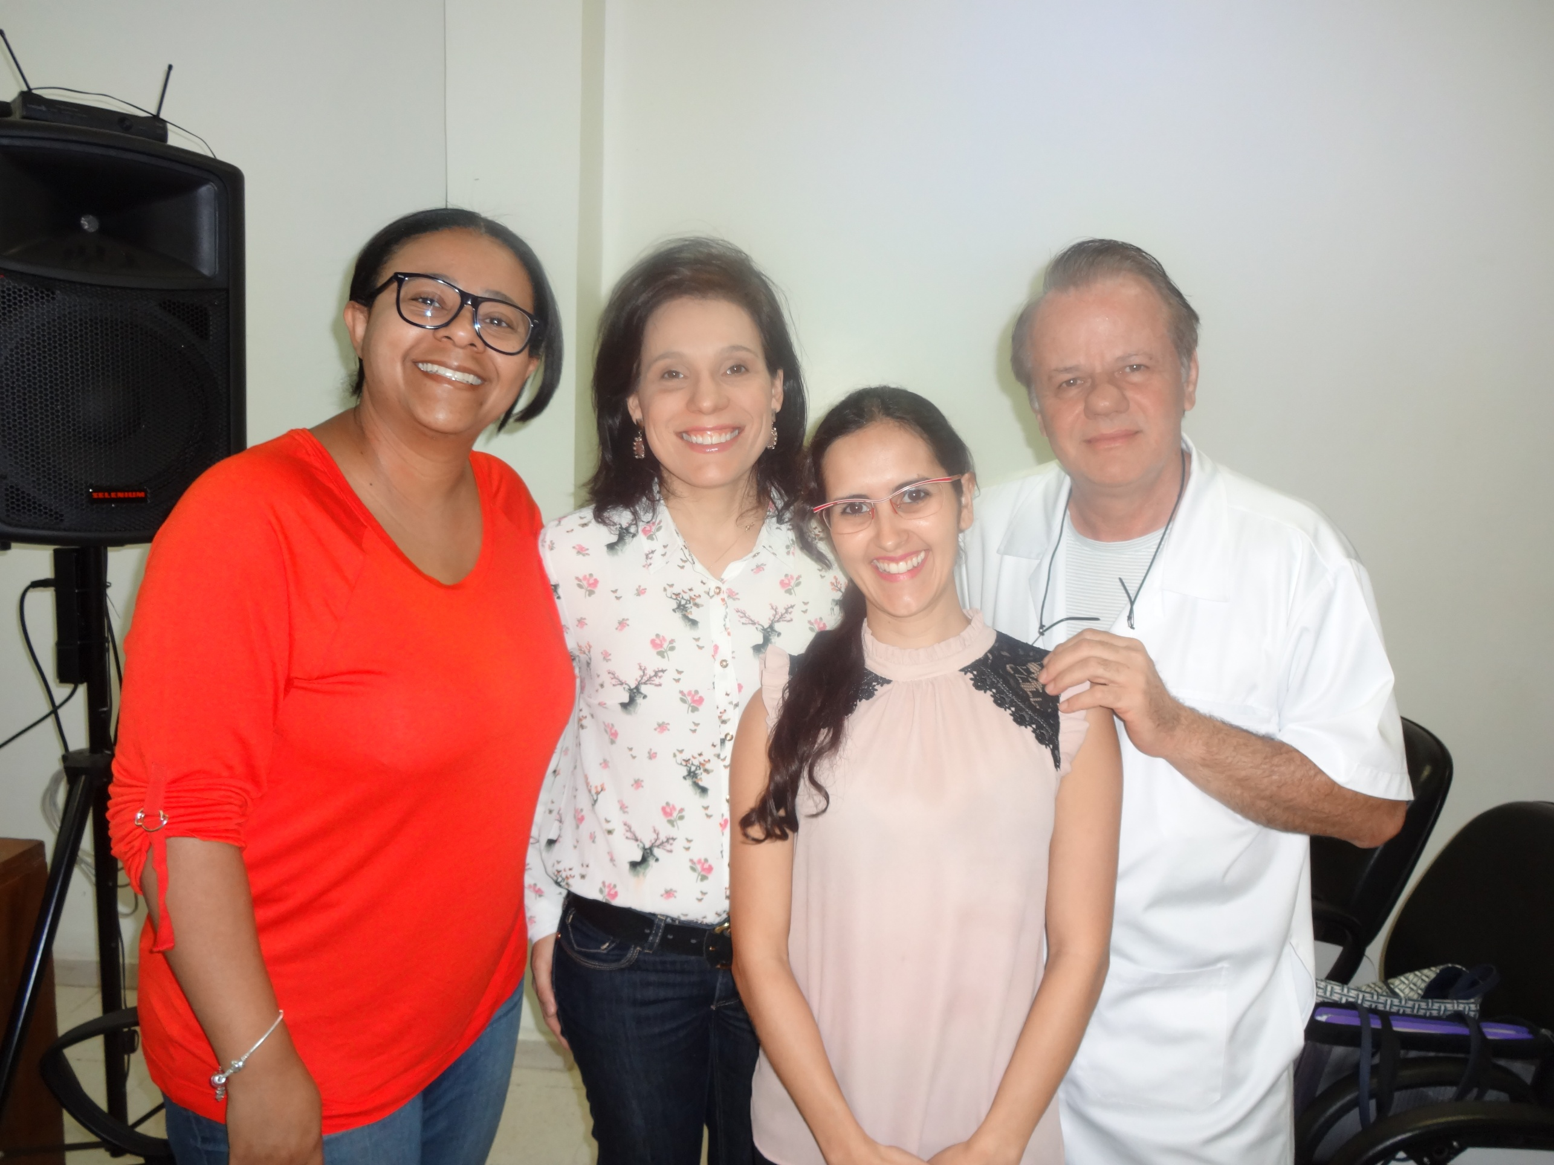
OBRIGADO!
Drs. Marta DR Moura, Melissa, Ana Carolina e Paulo R. Margotto

